Slide 1
Qendra Burimore “Nënë Tereza” Lënda: Biologji Klasa: IX Njësia mësimore: Fotosinteza
Mësimdhënësi: Mejreme Qela
Prizren 2020/21

Slide 2
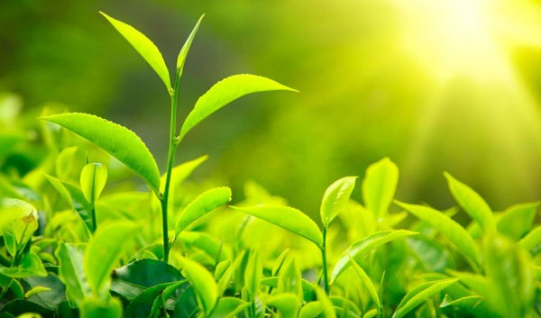
Fotosinteza
6CO2 + 6H2O + energjia C6H12O6 + 6O
Në natyrë ka dy tipa krejtësisht të ndryshëm qeniesh: a) ato që e përgadisin vet ushqimin e tyre dhe b) ato që jetojnë në kurriz të organizmave tjerë pavarësisht a janë të vdekura ose të gjalla. Kategoria e parë janë bimët, algat dhe disa bakterje, ndërsa kategoria e dytë janë këpurdhat, shumica e bakterieve dhe të gjitha kafshët duke përfshirë edhe protozoarët. Organizmat që vetë ushqehen kryejnë fotosintezën.

Slide 3
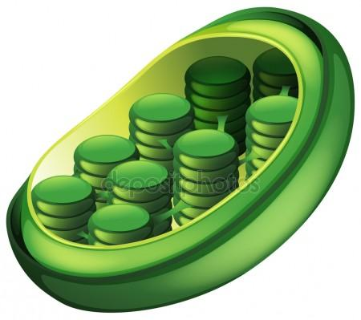
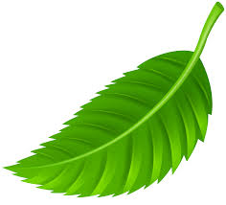
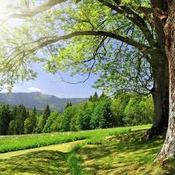
Fotosinteza
Fotosinteza kryhet vetëm te bimët, në pjesët e gjelbërta të sajë sepse përmbajnë klorofil. Klorofili është pigment i gjelbërt i cili iu jep ngjyrën bimëve dhe algave. Ai është i vendosur në paketime të vogla që quhen kloroplaste. Prezenca kloroplasteve te bimët është një ndër dallimet në mesë të qelizave bimore dhe atyre shtazore.
klorofili
kloroplasti

Slide 4
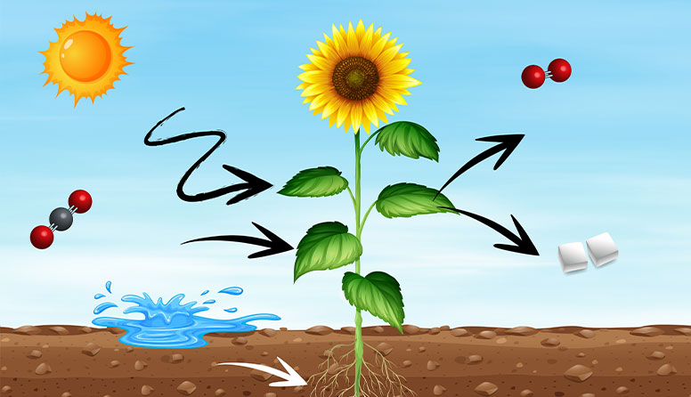
Fotosinteza
Lënda e klorofilit është ajo që ka aftësinë të thithë energjinë prej dritës së diellit. Me ndihmën e energjisë së dritës bimët krijojnë glukozën (sheqer i rrushit) nga dioksidi i karbonit dhe uji. Dioksidi i karbonit gjendet në ajër, ndërsa uji thithet nga toka me ndihmën e rrënjëve. Dioksidi i karbonit dhe uji së bashku përmbajnë më shumë atome të oksigjenit se sa kanë nevoj bimët të prodhojnë sheqer. Prandaj, tepricën e oksigjenit bimët e lirojnë jashtë në formë të oksigjenit të lirë.
energjia e dritës
oksigjeni
Dioksidi i karbonit
+
glukoza
uji

Slide 5
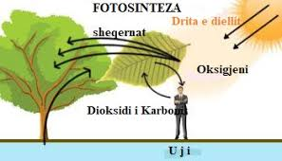
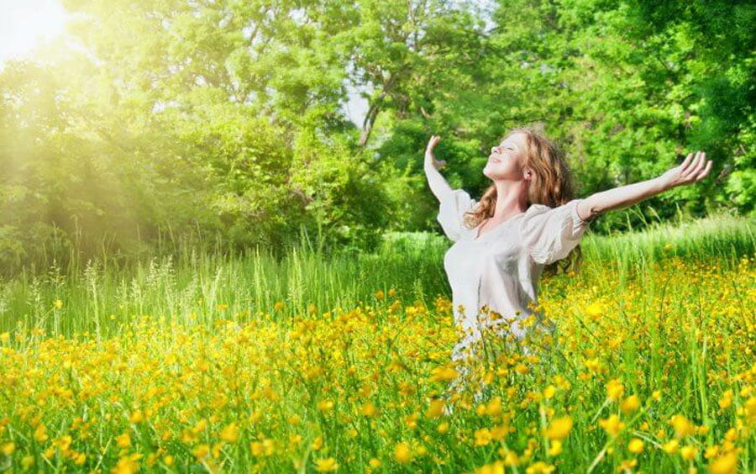
Rëndësia e fotosintezës
Fotosinteza është bazë e jetës, për faktin që të gjitha kafshët dhe njerëzit, për të ushqyer veten e tyre, varen në mënyrë të drejtëpërdrejt prej sajë.
Falë fotosintezës, në atmosferë zëvendësohet oksigjeni atmosferik që u nevoitet të gjithë qenjeve të gjalla për frymëmarrje.

